Slide 1
Class 설계서
열 정

Slide 2
변경 이력
일자 | 버전 | 변경 내역 | 작성자
2023.06.05 | 1.0.0 | 클래스 다이어그램, 시퀀스 다이어그램 초안 작성 | 신재호
2023.06.07 | 1.0.1 | 클래스 다이어그램, 시퀀스 다이어그램 수정 | 배수한

Slide 3
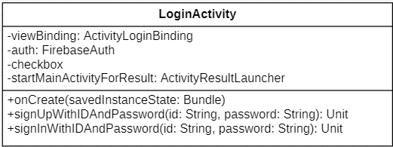

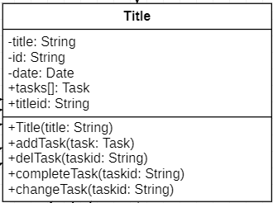
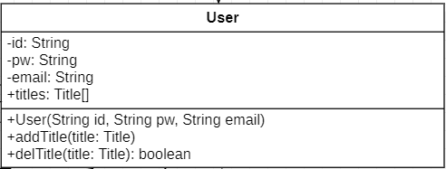
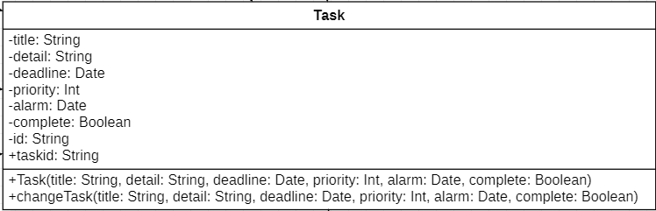
할 일 목록 애플리케이션
1.0.1

Slide 4
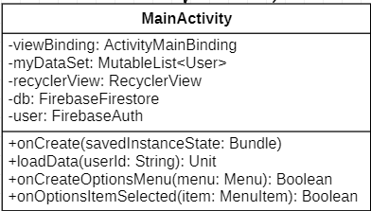
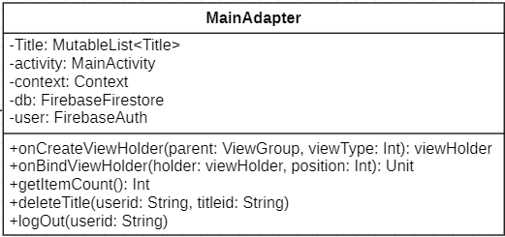

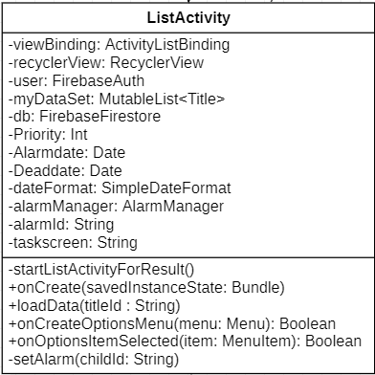
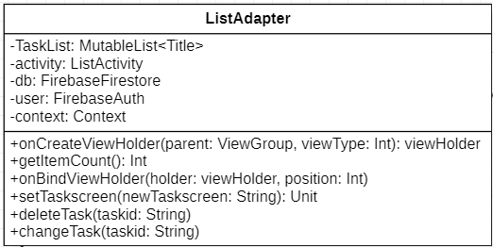
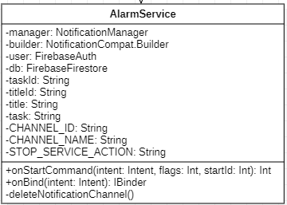
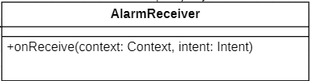
할 일 목록 애플리케이션
1.0.1

Slide 5
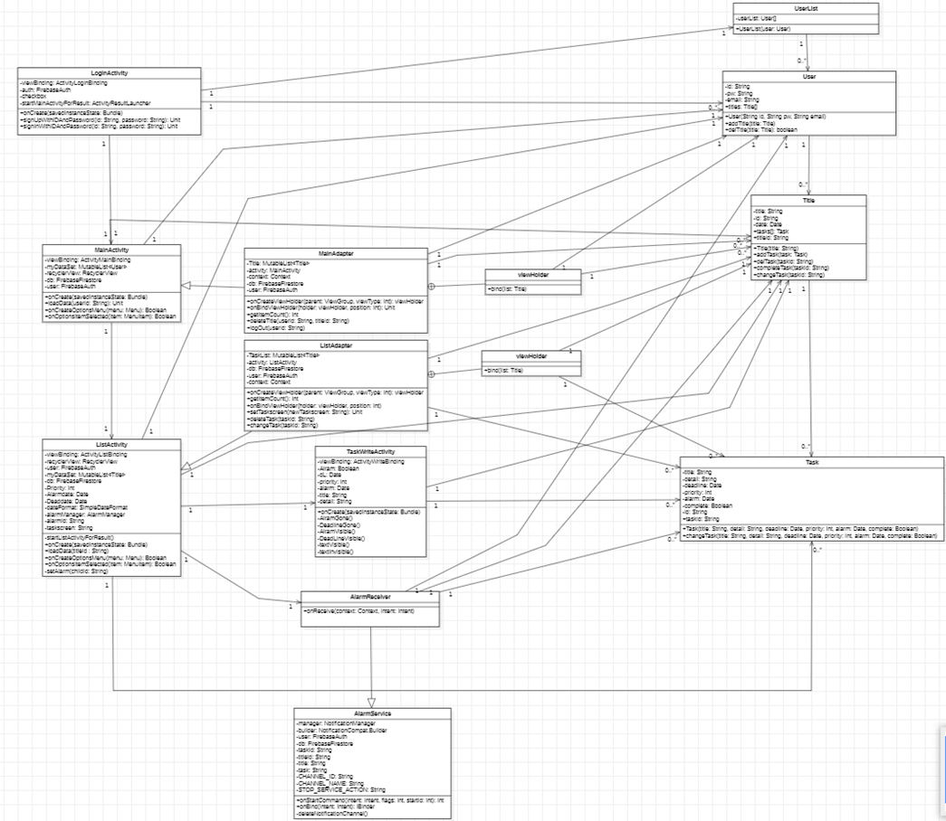
할 일 목록 애플리케이션
1.0.1
<전체 구조>

Slide 6

할 일 목록 애플리케이션
1.0.1
검은색: 5번 슬라이드
빨간색:
6번 슬라이드
주황색: 7번
슬라이드
초록색:
8번 슬라이드
파란색:
9번 슬라이드
보라색:
10번 슬라이드

Slide 7
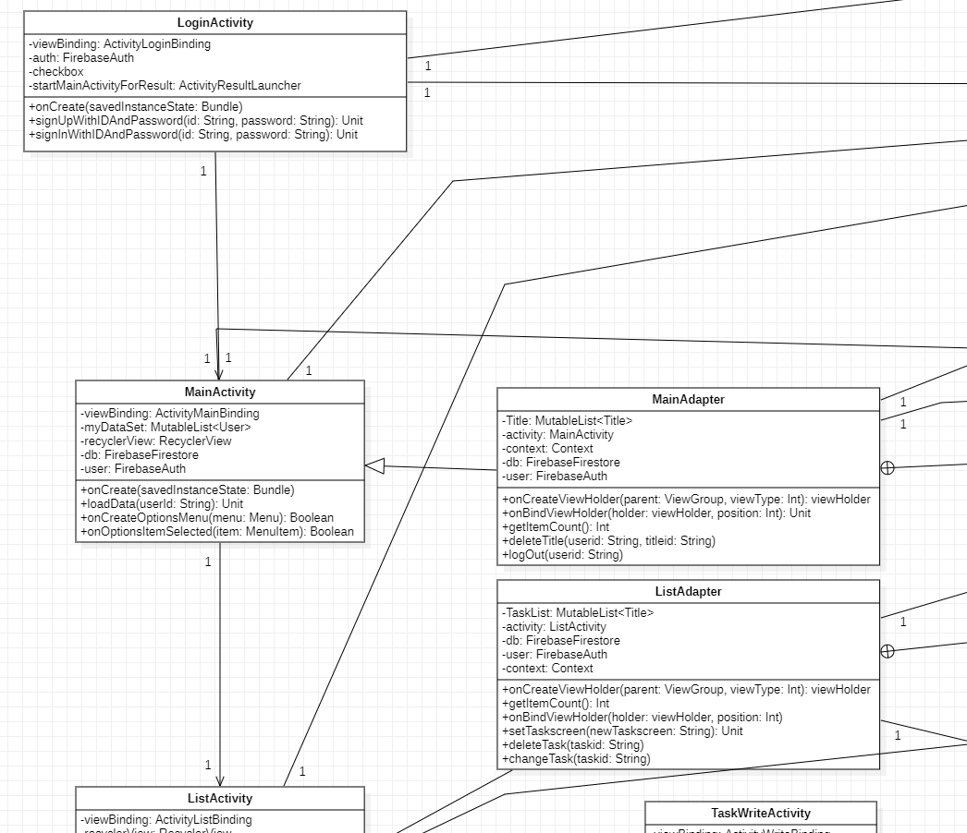
할 일 목록 애플리케이션
1.0.1
<확대본>

Slide 8
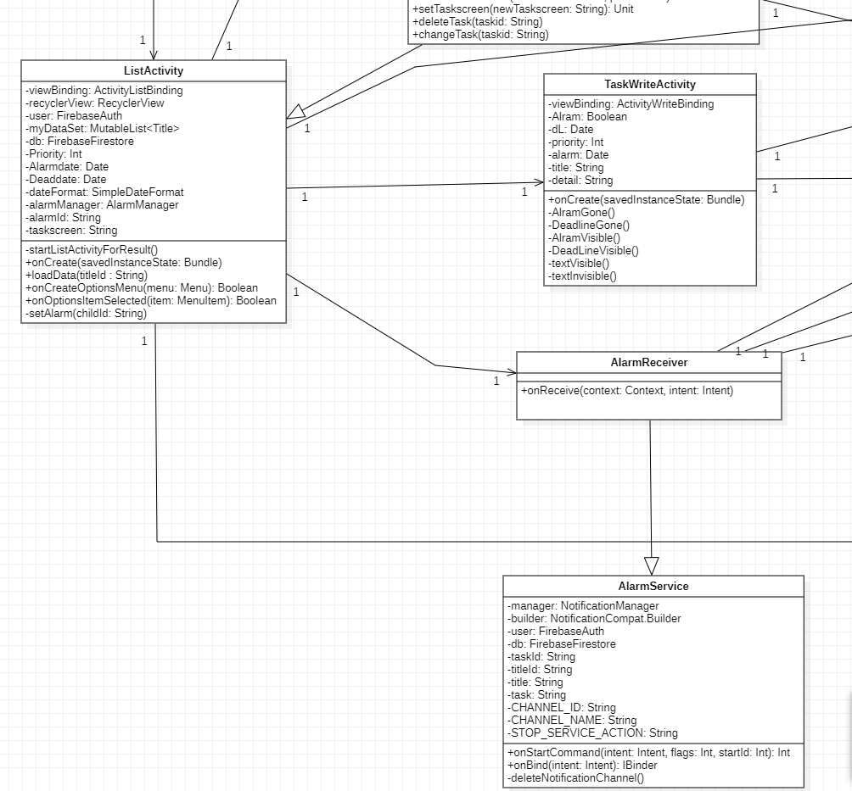
할 일 목록 애플리케이션
1.0.1
<확대본>

Slide 9
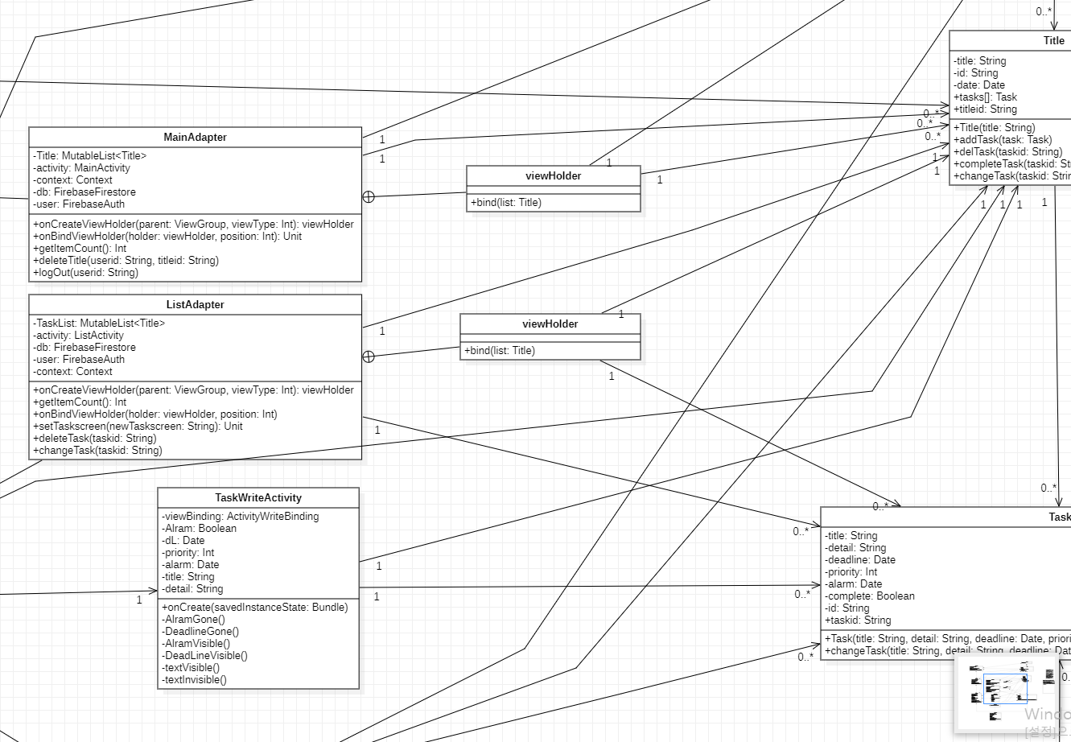
할 일 목록 애플리케이션
1.0.1
<확대본>

Slide 10
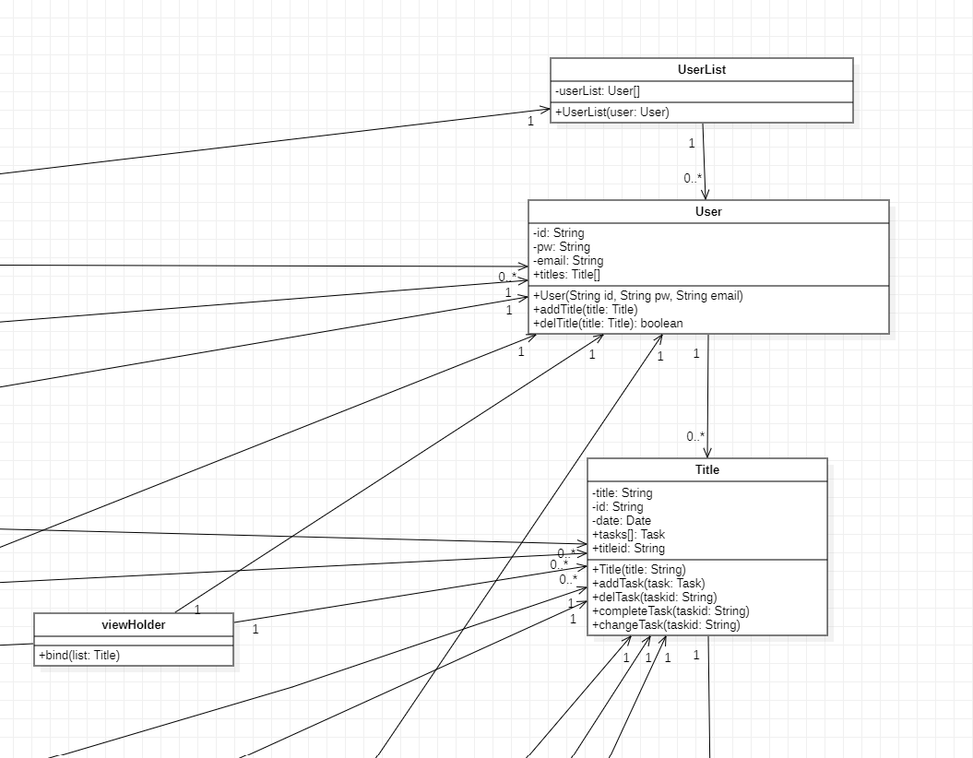
할 일 목록 애플리케이션
1.0.1
<확대본>

Slide 11
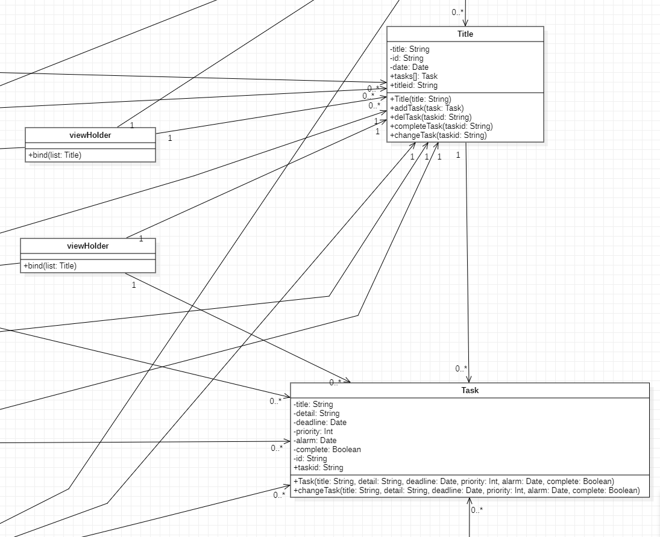
할 일 목록 애플리케이션
1.0.1
<확대본>

Slide 12
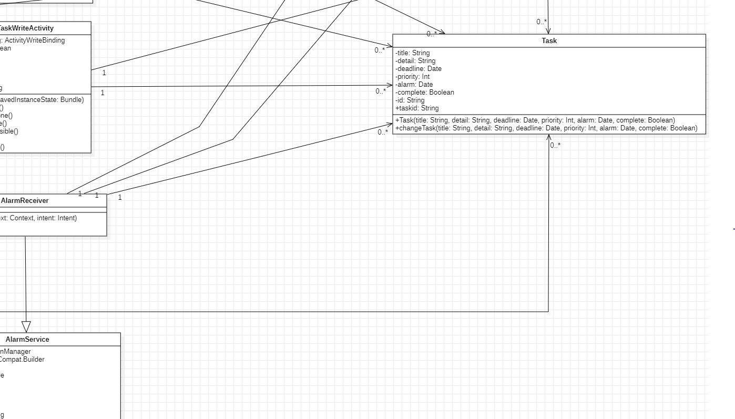
할 일 목록 애플리케이션
1.0.1
<확대본>

Slide 13
Sequence 다이어그램
열 정

Slide 14
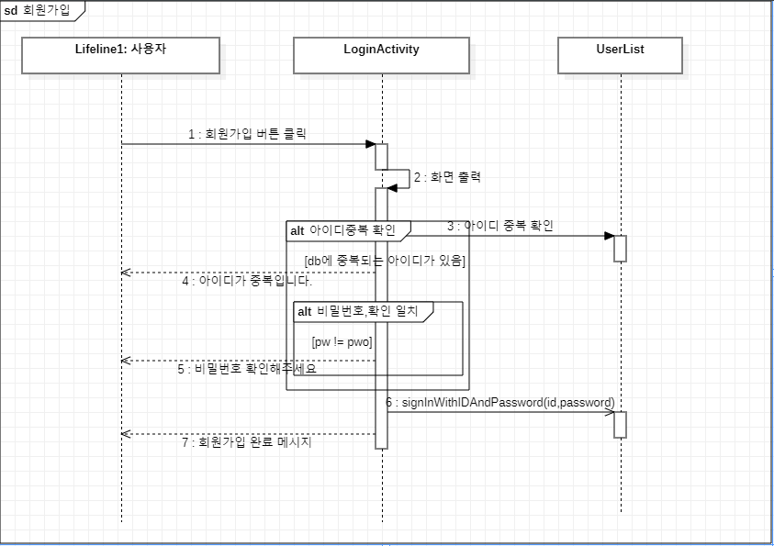
할 일 목록 애플리케이션
1.0.1

Slide 15
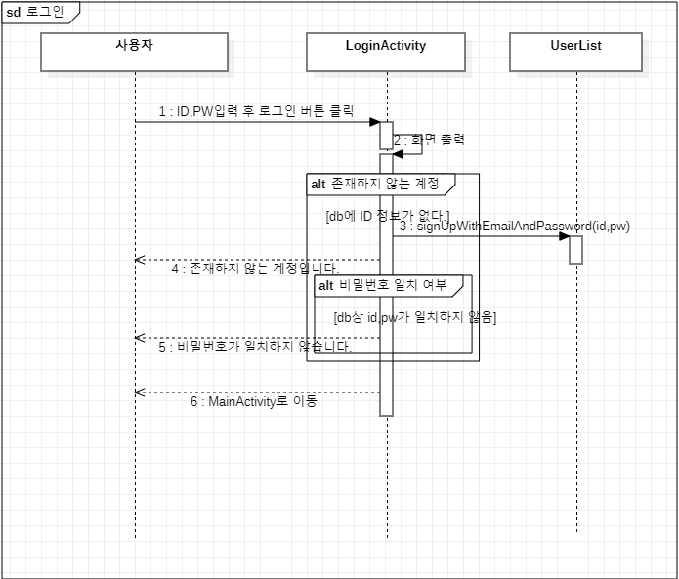
할 일 목록 애플리케이션
1.0.1

Slide 16
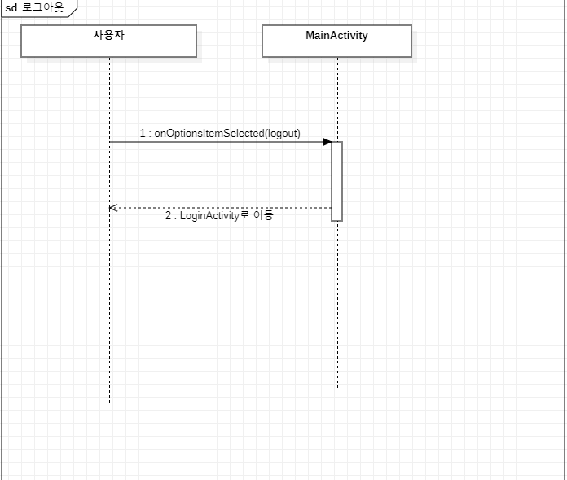
할 일 목록 애플리케이션
1.0.1

Slide 17
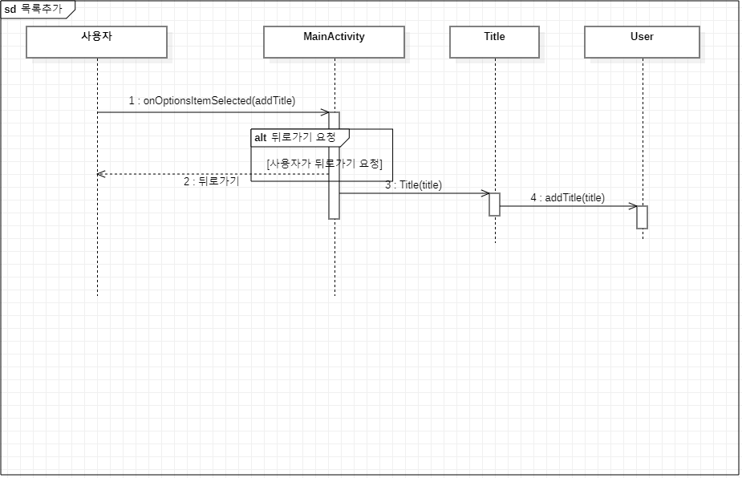
할 일 목록 애플리케이션
1.0.1

Slide 18
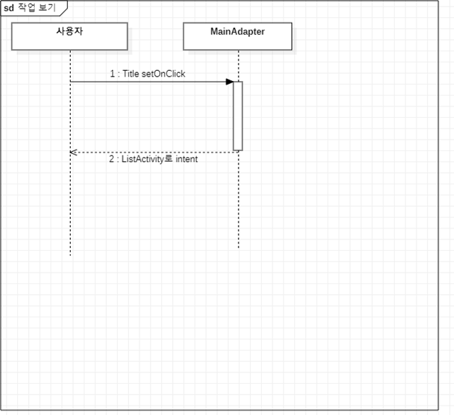
할 일 목록 애플리케이션
1.0.1

Slide 19
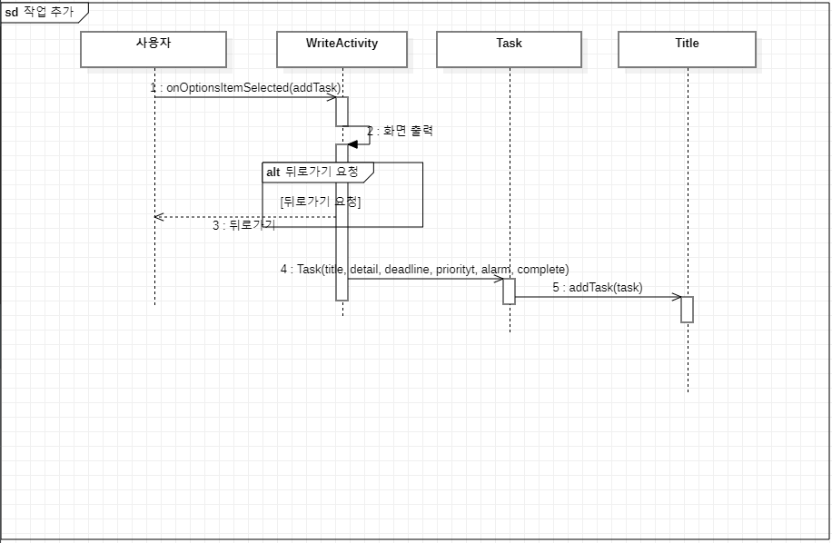
할 일 목록 애플리케이션
1.0.1

Slide 20
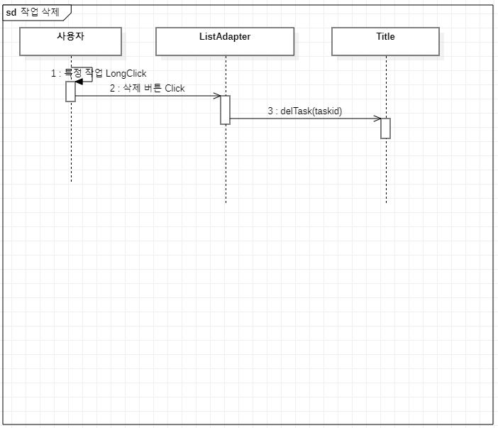
할 일 목록 애플리케이션
1.0.1

Slide 21
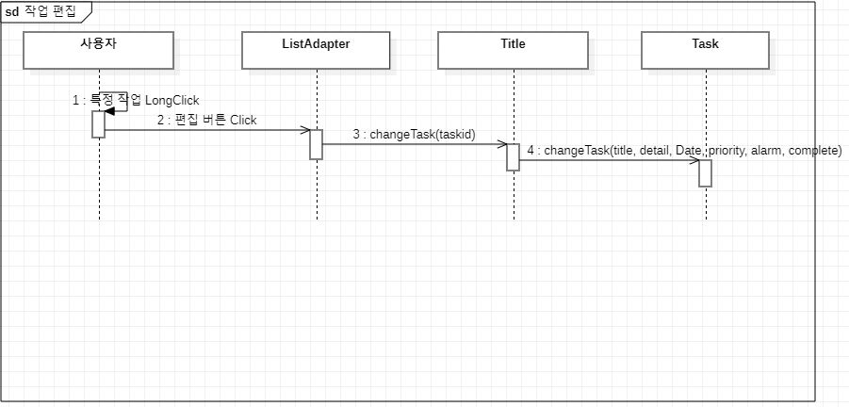
할 일 목록 애플리케이션
1.0.1

Slide 22
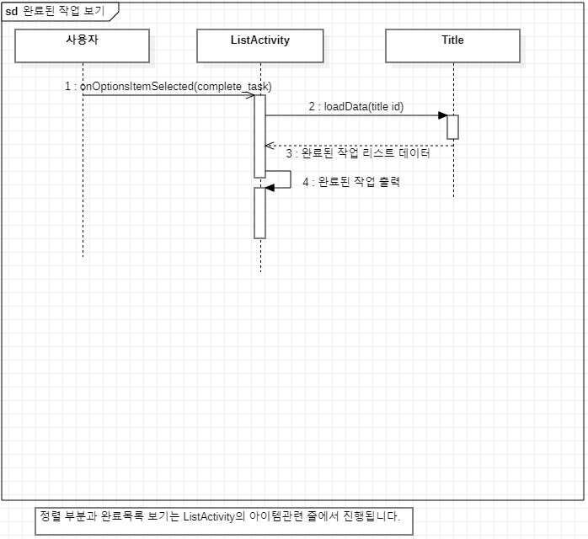
할 일 목록 애플리케이션
1.0.1

Slide 23
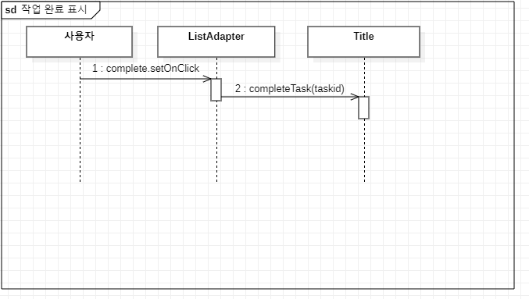
할 일 목록 애플리케이션
1.0.1

Slide 24
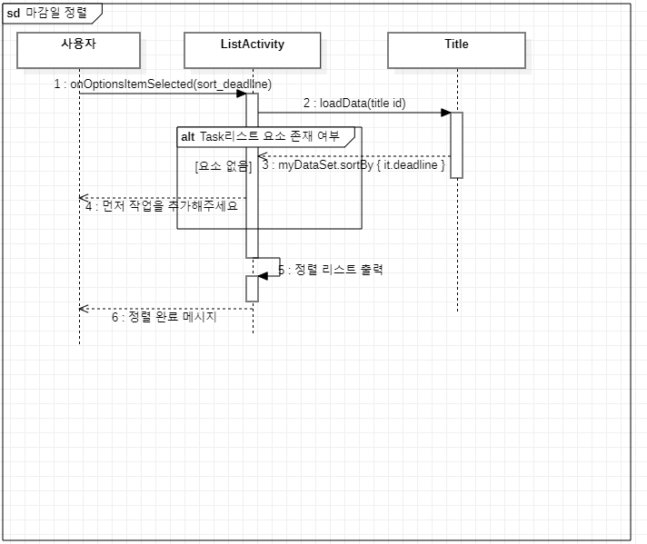
할 일 목록 애플리케이션
1.0.1

Slide 25
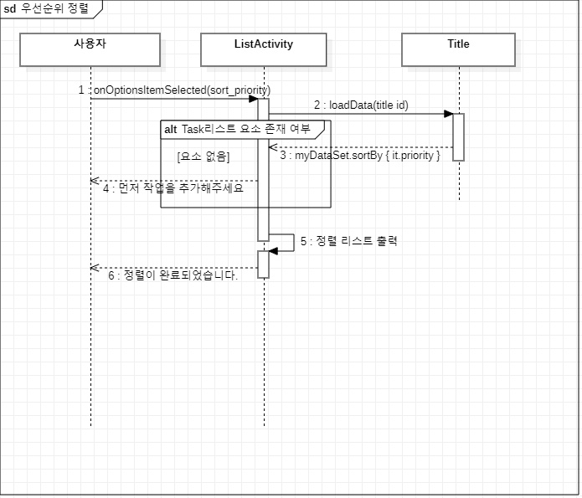
할 일 목록 애플리케이션
1.0.1

Slide 26
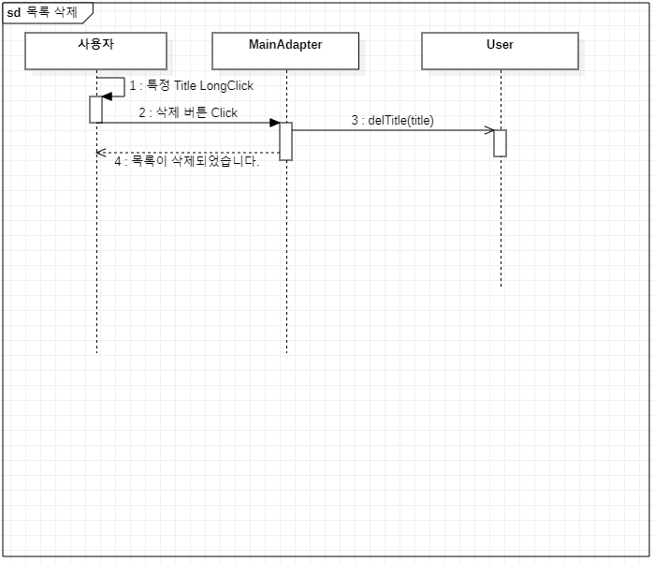
할 일 목록 애플리케이션
1.0.1

Slide 27
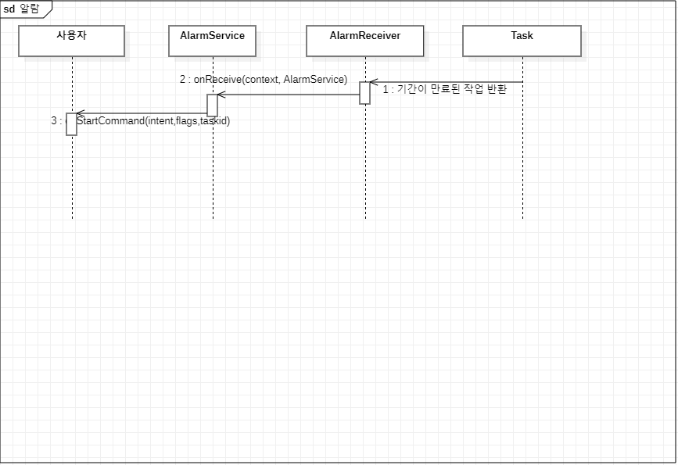
할 일 목록 애플리케이션
1.0.1

